Slide 1
실행
Title
로딩
Lobby
게임 대기실
로딩
인게임
방만들기
캐릭터설정 화면

Slide 2

첫 실행

Slide 3
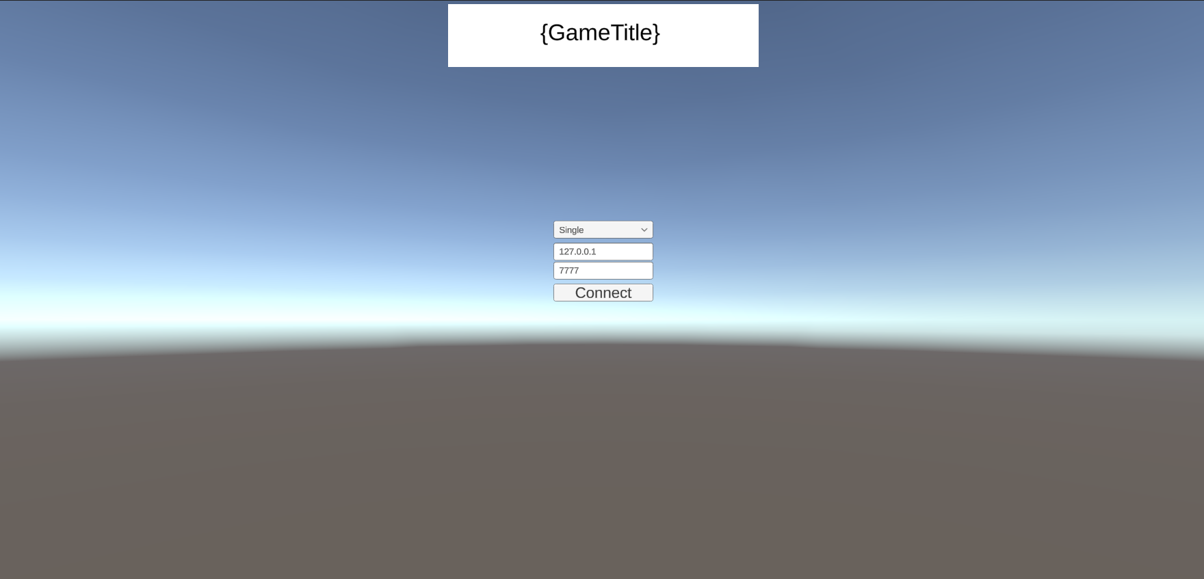
Title
싱글모드(서버필요X) 지원 예정
IP,Port 입력
- 타이틀 씬.
- IP/Port -> ID/PW 입력으로 변경 예정.

Slide 4

로딩

Slide 5
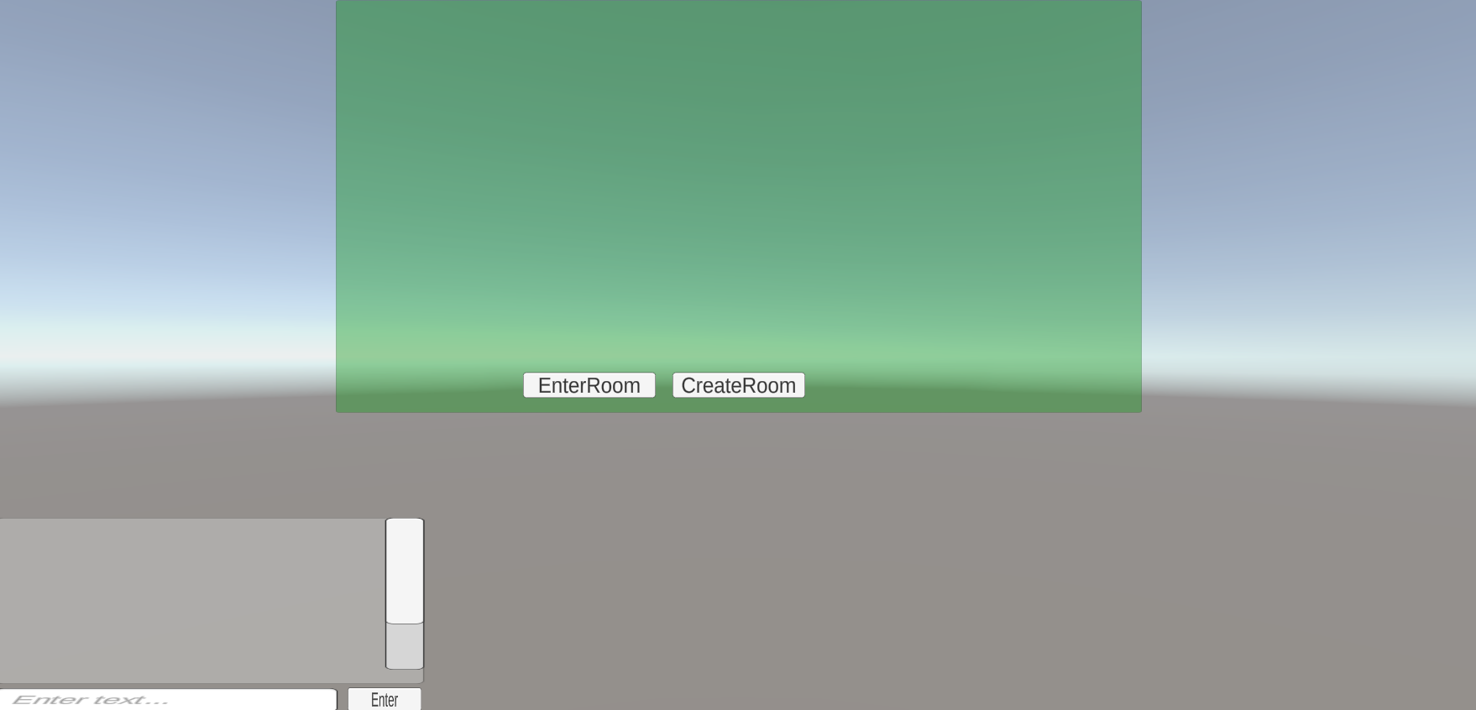
Lobby
01. 다 들어와 1/3
02. 고수만 1/3
03. 초보만 1/2
채팅박스
위의 룸 리스트중 하나를 클릭후 입장 버튼으로 입장
[AnT] ㅎㅇ
[AAA] ㅗ
[AnT] ㅜㅜ
빈 공간들은 뭘로 채울지 고민

Slide 6
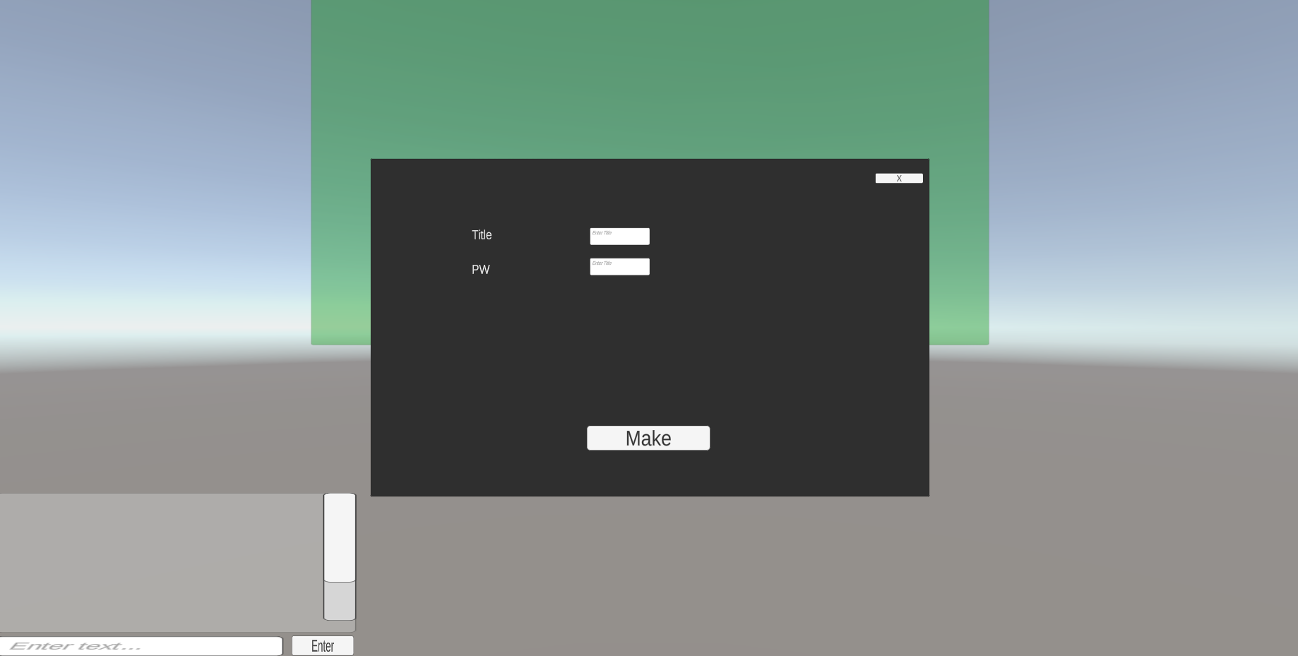
방만들기
방 제목,
비밀번호 설정.
다른 조건도 추가 예정

